Slide 1

UNIVERSIDAD AUTÓNOMA DEL ESTADO DE MÉXICO
FACULTAD DE CONTADURÍA Y ADMINISTRACIÓN
Sociedad y Desarrollo del Mundo
Desarrollo Sustentable
Programa Educativo: L.A., Lic. en Contaduría, L.I.A, en éste caso es para Contadores.
Se imparte en la Unidad Los Uribe.
Responsable de la elaboración: M. en A. Susana Amanda Vilchis Camacho.
Material didáctico elaborado en agosto de 2016

Slide 2
Guión explicativo para el empleo del material
Unidad de Competencia III
Desarrollo Sustentable
Propósitos de la unidad de Competencia
Analizar el Desarrollo Sustentable.
Tiempo: 4 horas teóricas y 2 prácticas
Desarrollo de la estrategia de aprendizaje:
El profesor comienza la clase con la presentación de diapositivas, usando como herramienta power point, involucrando a los alumnos para que participen.
Los alumnos elegirán algún tema relacionado con el desarrollo sustentable, mismo que deberán de exponer

Slide 3
Guión explicativo para el empleo del material
Desarrollo de evidencias:
Los disidentes entregarán en Word la investigación del tema elegido, y lo deberán de exponer en el aula, para retroalimentar los conocimientos teóricos.
Actividades de metacognición:
La aplicación de los conocimientos y la metodología adquiridos por los alumnos en el curso , serán medidos a través de su participación y de su desempeño en el examen escrito.

Slide 4
Referencias
Núñez, Georgina. La responsabilidad social corporativa en el marco del desarrollo sustentable. Santiago de Chile: CEPAL/Publicaciones de las Naciones Unidas, 2003

Slide 5
DESARROLLO
SUSTENTABLE

Slide 6
DESARROLLO
SUSTENTABLE
Es el manejo óptimo de los recursos naturales
Es el uso de los recursos naturales renovables de una manera que no los elimine o los degrade o bien, que no disminuya su utilidad “renovable para las generaciones futuras

Slide 7
Desarrollo sustentable
Aquel que satisface las necesidades esenciales de la generación presente sin comprometer la capacidad de satisfacer las necesidades esenciales de las generaciones futuras (José Silvestre Méndez p.p. 47 Problemas económicos de México, 2003)

Slide 8
La comisión para el medio ambiente y desarrollo (de la ONU), definió el desarrollo sustentable como el desarrollo que satisface las necesidades del presente sin comprometer la capacidad de las futuras generaciones para satisfacer las propias

Slide 9
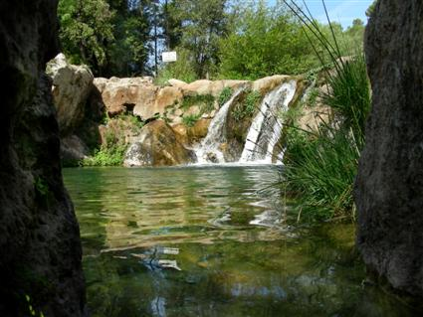
SUSTENTABILIDAD:
La capacidad de una sociedad humana de apoyar en su medio ambiente el mejoramiento continuo de la calidad de vida de sus miembros para el largo plazo; las sustentabilidades de una sociedad es función del manejo que ella haga de sus recursos naturales y puede ser mejorada indefinidamente.

Slide 10
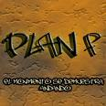
El desarrollo sustentable debe satisfacer ciertas condiciones:
Debe ser endógeno, es decir adecuado a la especificidad local, y
Auto gestionado, es decir, planificado ejecutado y administrado

Slide 11
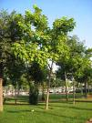
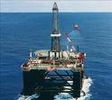
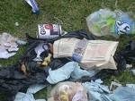
Condiciones para el desarrollo sostenible
Ningún recurso renovable deberá utilizarse a un ritmo superior al de su generación.
Ningún contaminante deberá producirse a un ritmo superior al que pueda ser reciclado, neutralizado o absorbido por el medio ambiente.
Ningún recurso no renovable deberá aprovecharse a mayor velocidad de la necesaria para sustituirlo por un recurso renovable utilizado de manera sostenible.

Slide 12


Otros tipos de
sustentabilidad
Sustentabilidad económica, para disponer de los recursos necesarios para darle persistencia al proceso;
Sustentabilidad ecológica, para proteger la base de recursos naturales, mirando hacia el futuro

Slide 13

Sustentabilidad energética, investigando, diseñando y utilizando tecnologías que consuman igual o menos energía que la que producen, fundamentales en el caso del desarrollo rural y que, además, no agredan mediante su uso a los demás elementos del sistema;
Otros tipos de
sustentabilidad

Slide 14

Otros tipos de
sustentabilidad
Sustentabilidad social, para que los modelos de desarrollo y los recursos derivados del mismo beneficien por igual a toda la humanidad, es decir, equidad

Slide 15
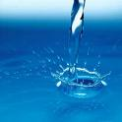


Las áreas de mayor preocupación son:
La calidad de vida de los habitantes del planeta.
La contaminación y sus consecuencias inmediatas (efecto invernadero, lluvia ácida, disminución de la capa de ozono, cambio climático)
La disponibilidad limitada de los recursos energéticos.
La reducción de la biodiversidad (pérdida de especies).

Slide 16
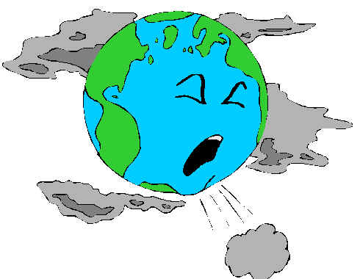
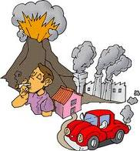
Es esta intervención sin límites, que ha propiciado un ambiente nocivo para el hombre con sus ciudades, circulación de vehículos, viviendas modernas y contaminaciones de toda clase.

Slide 17
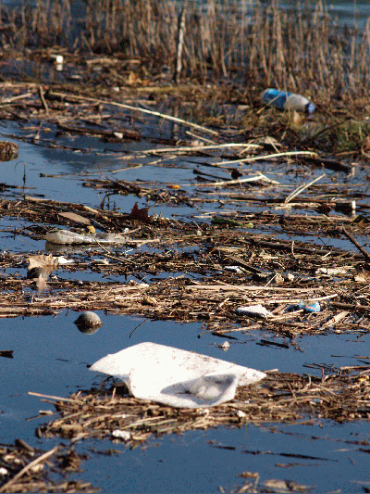
La irracionalidad de las ciudades, la densidad de habitantes por vivienda y falta de instalaciones sanitarias en muchísimas de ellas por todo el mundo,
La civilización y el progreso no son los culpables, sino el mal desarrollo y el no tener en cuenta la ecología humana.

Slide 18
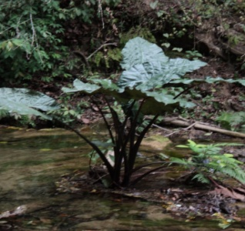
Ecología
Es el conjunto de conocimientos referentes a la economía de la naturaleza, la investigación de todas las relaciones del animal tanto con su medio inorgánico (no viviente, ejemplo aire, las piedras) como orgánico (viviente otros animales y plantas), incluyendo sobre todo su relación amistosa y hostil con aquellos animales y plantas con que se vincula directa o indirectamente

Slide 19
La esfera de acción de la ecología

Slide 20
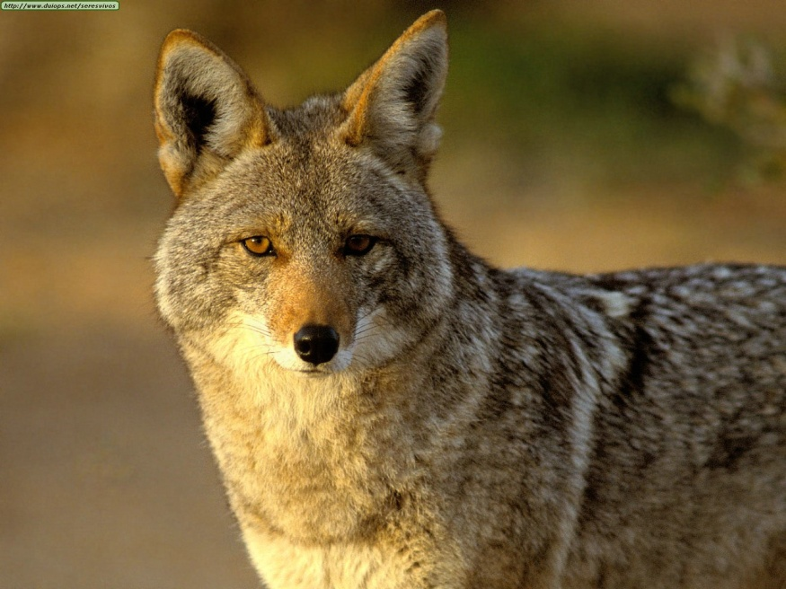
Les voy a contar una historia
Que me ocurrió cuando vivía
allá por Nuevo México

Slide 21
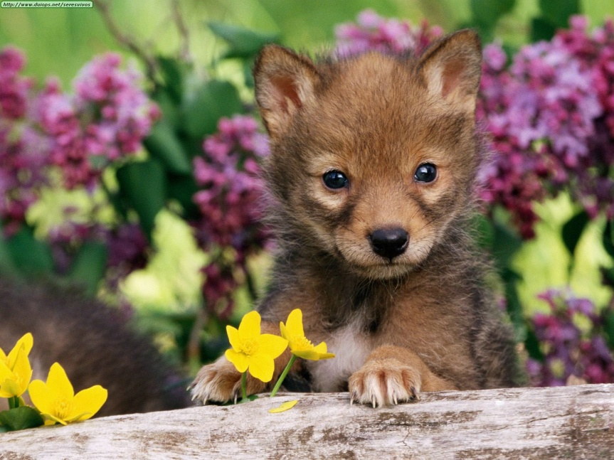
Ahí tienen que estaba yo
muy a gusto por aquellos parajes
Pero un día quien sabe
que mosca les pico a
unos granjeros que
por allí vivían

Slide 22


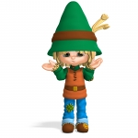
Los coyotes amenazan el bienestar de nuestros borregos
¡Mueran los coyotes!

Slide 23
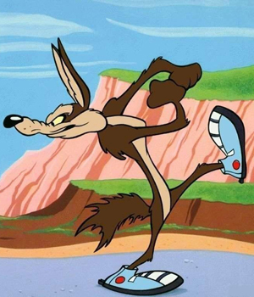

…entonces comenzó una balacera de espanto
BANG
BANG
BANG
BANG
BANG
BANG

Slide 24
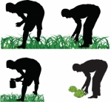
Nos buscaron hasta en los últimos rincones de la comarca…
¡Aquí no hay nada!

Slide 25
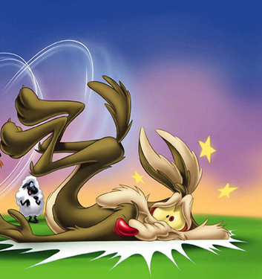
Primero cayó mi primo Gumaro…

Slide 26
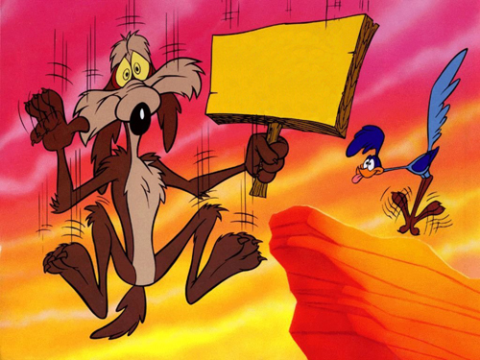

Luego supimos de la muerte de mi tío Romualdo y sus cinco hijos…
Adios
Hasta mi tía Aurelia y a mi abuelita les dieron chicharrón, digo eterno descanso

Slide 27
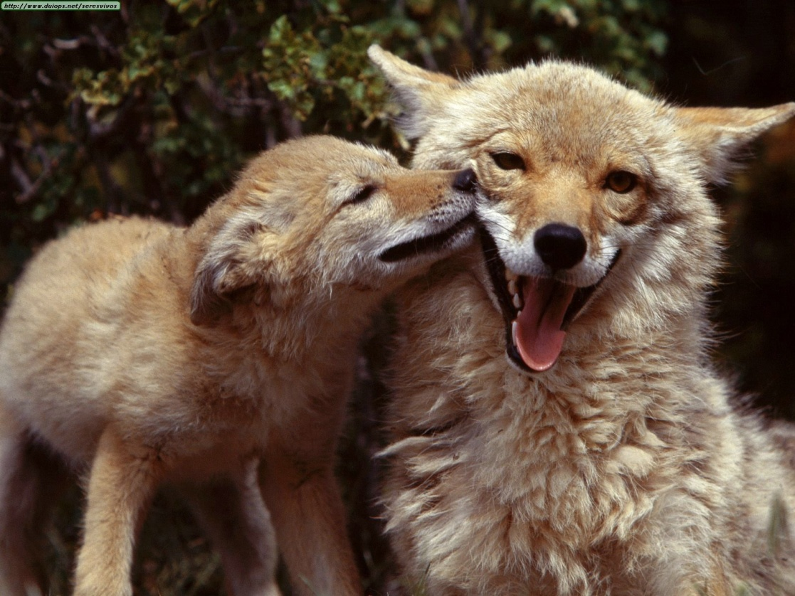
Yo escapé de chiripa porque me había largado al Canadá para visitar a una coyotita que me tenía loco…

Slide 28
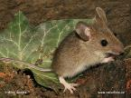
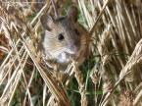


Luego resultó que los ratones, conejos, tuzas y otras plagas, empezaron a reproducirse sin freno…

Slide 29

Porque esos eran en realidad, los animales que nos servían de alimento. Yo la verdad, nunca probé cordero ni cosa parecida…

Slide 30
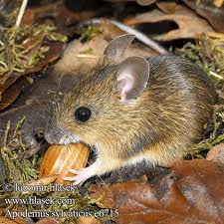
Convertidos en plaga, los roedores se comieron las cosechas de los granjeros…
Crunch
Crunch
Crunch
Crunch
Crunch

Slide 31





Entonces los granjeros se organizaron para acabar con los roedores
Pusieron alimentos envenenados
y las ratas empezaron a caer como moscas

Slide 32
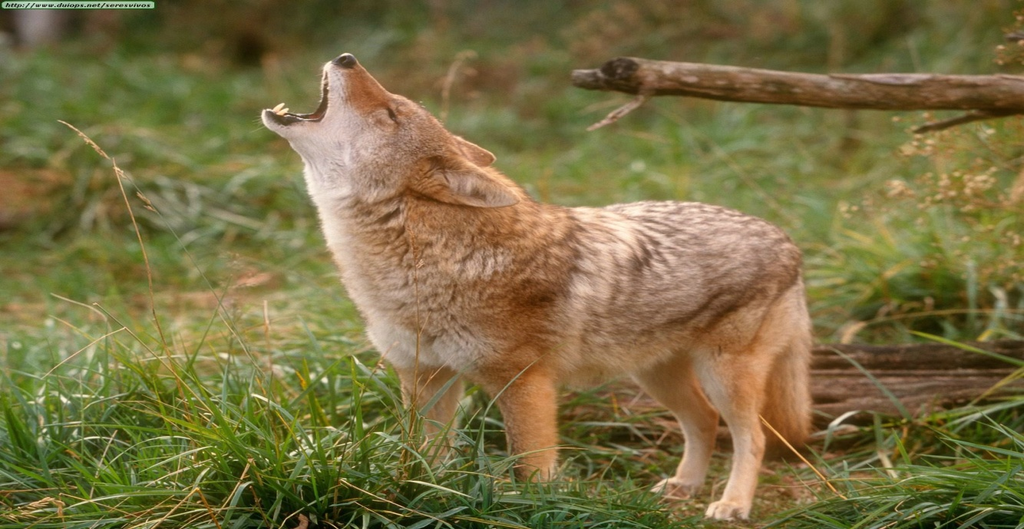

Y, cuando aniquilaron a los roedores aparecieron coyotes que habían emigrado de lugares distantes. Más, como no tenían ratas que comer, se lanzaron sobre los borregos de los granjeros ¿cómo la ven?

Slide 33
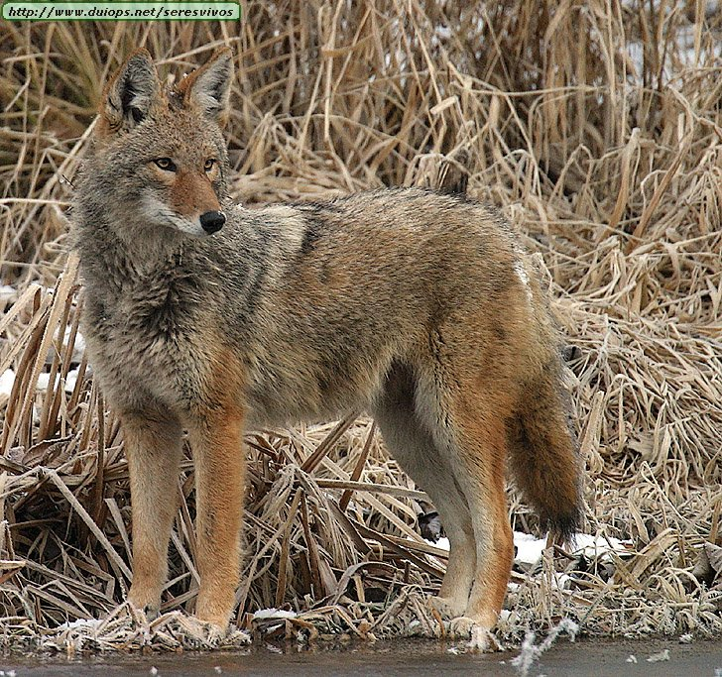
Y todos se hartaron de comer borrego…
Un cafecito, por favor

Slide 34
Por aquellos días, los granjeros quedaron tan arruinados que no tenían ni para comprar municiones y reiniciar la matazón de coyotes…
Una caridad

Slide 35
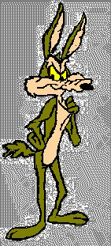
La moraleja es que de haber sabido algo de ecología, los granjeros hubieran prosperado y todo andaría bien

Slide 36
Terminamos con una plaga y prosperan otras porque no existe el depredador
No estamos respetando el medio ambiente

Slide 37
Ecosistema
cada organismo vivo tiene una relación permanente y continua con todos los demás elementos que componen su entorno.

Slide 38
ECOLOGÍA Y SOCIEDAD

Slide 39
ECOLOGIA
Ciencia biológica que estudia las relaciones entre los organismos vivos y su entorno.

Slide 40
La esfera de acción de la ecología
La ecología no solo tiene relación con los organismos sino con flujos de energía y con los ciclos de la materia en el continente, en los océanos, en el aire y en las aguas continentales por ello también puede considerarse como el estudio d la estructura y función de la naturaleza
Totalidad o tendencias de relaciones entre los organismos y el medio ambiente

Slide 41
RECURSOS ECOLÓGICOS
Es todo aquello que necesita un organismo para su normal mantenimiento, crecimiento y reproducción.
RECURSOS RENOVABLES: son los que de manera natural o artificial, pueden aprovecharse una y otra vez.
RECURSOS NO RENOVABLES: recursos que existen en la corteza terrestre en cantidad limitada

Slide 42
COTAMINACIÓN DEL AIRE
Presencia de una o más sustancias químicas en la atmosfera, en cantidades y en duración tal que causen daño a los humanos, a otras formas de vida o a las cosas.

Slide 43
CONTAMINACION DEL AGUA
Cambio en la calidad, de tipo químico, biológico o físico que tiene un efecto perjudicial sobre los organismos vivos o hace que el agua sea inadecuada para los usos deseados.

